Slide 1
HAProxy配置管理
The Reliable, High Performance TCP/HTTP Load Balancer
王延
2017/07/21

Slide 2
目录
1 介绍
7 总结
6 监控
2 对比Nginx/LVS
3 系统架构
4 配置管理
5 日志

Slide 3
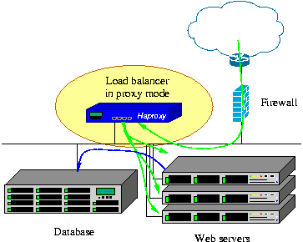
介绍
HAProxy是一个使用C语言编写的自由及开放源代码软件，其提供高可用性、负载均衡，以及基于TCP和HTTP的应用程序代理。
特点：
高并发，单实例并发50000连接
可靠性和稳定性非常好
8种负载均衡算法，会话保持
HTTP、TCP
通过ACL控制转发
强大的监控界面

Slide 4
对比
Nginx
HAProxy
LVS
功能
代理
层级
配置
进程
转发
方式
负载均衡算法
Web服务器、邮件服务 反向代理、Web缓存 | 负载均衡器 | 负载均衡器
四层和七层 | 四层和七层 | 四层
多配置文件，支持include | 单配置文件 | 通过Keepaalived管理
一个master多个worker | 多个工作进程 | 无进程
七层无转发 | 七层无转发 | NAT、TUN、DR、Fullnat
7种 | 8种 | 10种

Slide 5
系统架构
多域名
多公网IP
IP1 IP2 IP3 IP4 IP5
VIP
多HAProxy实例
HA
HA
HA
HA
VIP
静态资源 生产环境灰度 IM业务 内网资源对外映射 对外映射资源 预生产假证书配置 视频广告业务 预生产灰度 在线调用接口 预生产

Slide 6
配置管理
配置文件结构：
官方文档的一个例子
global 全局配置 defaults 默认参数配置 frontend 转发、策略配置 backend 设置后端集群 listen 等价于frontend和backend
global daemon maxconn 256 defaults mode http timeout connect 5000ms timeout client 50000ms timeout server 50000ms frontend http-in bind *:80 default_backend servers backend servers server server1 127.0.0.1:8000 maxconn 32

Slide 7
配置管理
global & defaults配置：
listen配置：
global maxconn 20480 log 127.0.0.1 local3 chroot /var/haproxy uid 99 gid 99 daemon nbproc 8 pidfile /usr/local/haproxy/haproxy.pid ulimit-n 65535 defaults log global retries 2 maxconn 20000 contimeout 5000 clitimeout 50000 srvtimeout 50000
listen appli5-backup 0.0.0.0:10005 option httpchk * balance roundrobin cookie SERVERID insert indirect nocache server inst1 192.168.114.56:80 cookie server01 check inter 2000 fall 3 server inst2 192.168.114.56:81 cookie server02 check inter 2000 fall 3 server inst3 192.168.114.57:80 backup check inter 2000 fall 3 capture cookie ASPSESSION len 32 srvtimeout 20000 option httpclose # disable keep-alive option checkcache # block response if set-cookie & cacheable rspidel ^Set-cookie:\ IP= # do not let this cookie tell our internal IP address errorloc 502 http://192.168.114.58/error502.html errorfile 503 /etc/haproxy/errors/503.http

Slide 8
配置管理
frontend配置：
frontend http_frontend bind *:80 mode http option httpclose option forwardfor reqadd X-Forwarded-Proto:\ http acl req_pc hdr_beg(host) -i www.gomeplus.com group.gomeplus.com acl req_im_sdk_platform path_beg -i /im-platform/ acl req_im_api_imrh hdr_beg(host) -i api-imrh.gomeplus.com use_backend pc_server_80 if req_pc use_backend im_api_imrh if req_im_api_imrh req_im_sdk_platform log-format %ci:%cp\ %si:%sp\ %B\ %U\ %ST\ %Tq\ %Tw\ %Tc\ %Tr\ %Tt\ %r\ %b\ %f\ %hr capture request header Host len 64 capture request header Referer len 200 capture request header User-Agent len 128

Slide 9
配置管理
backend配置：
backend pc_server_80 mode http balance roundrobin server pc-01 10.125.137.39:80 weight 5 check inter 2000 rise 2 fall 5 server pc-01 10.125.137.40:80 weight 5 check inter 2000 rise 2 fall 5 server pc-01 10.125.137.41:80 weight 5 check inter 2000 rise 2 fall 5 server pc-01 10.125.137.42:80 weight 5 check inter 2000 rise 2 fall 5 backup backend im_api_imrh mode http option httpchk GET /im-platform/index.jsp balance roundrobin server im-api-imrh-01 10.125.149.156:8080 weight 5 check inter 2000 rise 2 fall 5 server im-api-imrh-02 10.125.149.157:8080 weight 5 check inter 2000 rise 2 fall 5 server im-api-imrh-03 10.125.149.158:8080 weight 5 check inter 2000 rise 2 fall 5 server im-api-imrh-04 10.125.149.159:8080 weight 5 check inter 2000 rise 2 fall 5 server im-api-imrh-05 10.125.149.160:8080 weight 5 check inter 2000 rise 2 fall 5
roundrobin static-rr leastconn source uri url_params hdr(name) rdp-cookie(name)

Slide 10
配置管理
ACL访问控制列表：
acl 自定义的acl规则 acl方法 -i [匹配的域名、路径或文件]
use_backend 后端服务组名 if acl1规则名 [ || acl2规则名 ]
default_backend 后端服务组名
hdr_reg(host)
hdr_dom(host)
hdr_beg(host)
url_sub
url_dir
path_beg
path_end
域名、IP:PORT
ACL
后端集群
多对一 多对一

Slide 11
配置管理
redirect跳转：
acl missing_slash path_reg ^/article/[^/]*$
redirect code 301 prefix / drop-query append-slash if missing_slash
redirect scheme https if !{ ssl_fc }
HTTP强制跳转到HTTPS
frontend http_frontend
bind *:80
acl req_h5_v hdr_beg(host) -i h5-v.gomeplus.com
redirect prefix https://h5-v.gomeplus.com if req_h5_v
frontend https_frontend
bind *:443 ssl crt /usr/local/haproxy/servername.pem
acl req_v hdr_beg(host) -i h5-v.gomeplus.com
use_backend v_server if req_v

Slide 12
日志
日志格式：
HTTP日志：
Field Format Extract from the example above
1 process_name '[' pid ']:' haproxy[14389]:
2 client_ip ':' client_port 10.0.1.2:33317
3 '[' accept_date ']' [06/Feb/2009:12:14:14.655]
4 frontend_name http-in
5 backend_name '/' server_name static/srv1
6 Tq '/' Tw '/' Tc '/' Tr '/' Tt* 10/0/30/69/109
7 status_code 200
8 bytes_read* 2750
9 captured_request_cookie -
10 captured_response_cookie -
11 termination_state ----
12 actconn '/' feconn '/' beconn '/' srv_conn '/' retries* 1/1/1/1/0
13 srv_queue '/' backend_queue 0/0
14 '{' captured_request_headers* '}' {haproxy.1wt.eu}
15 '{' captured_response_headers* '}' {}
16 '"' http_request '"' "GET /index.html HTTP/1.1"
The default format
The TCP format
The HTTP format
The CLF HTTP format
The custom log format
Jul 20 16:17:47 localhost haproxy[19852]: 49.118.47.59:40448 10.125.139.91:8888 2843 1720 200 215 0 0 94 310 GET /v3/ext/friendship/recommendedUsers?sn=34eaeabb2b6c3414fcb22559dd2caa8bffa45df8 HTTP/1.1 api-bs_server https_frontend {api-bs.gomeplus.com||android GomePlus 39.0.1;}

Slide 13
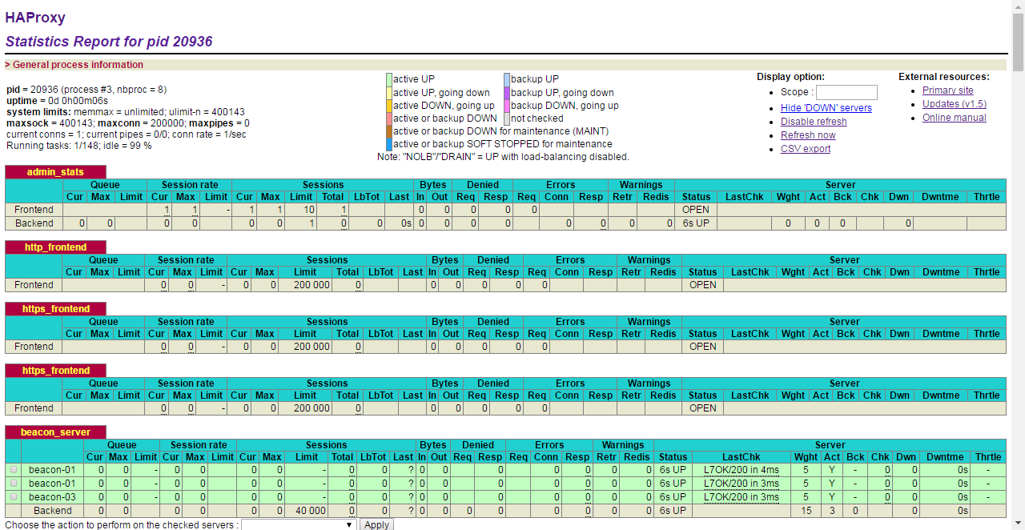
监控
配置监控项：
监控页面：
listen admin_stats
bind 0.0.0.0:1080
mode http
option httplog
maxconn 10
stats refresh 30s
stats uri /stats
stats realm XingCloud\
stats auth admin:admin
stats auth gome:gome
stats hide-version
stats admin if TRUE

Slide 14
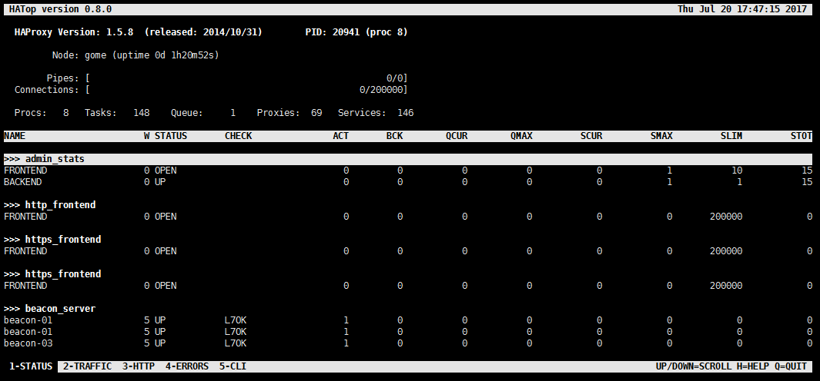
监控
HaTop：
hatop -s /usr/local/haproxy/haproxy.sock

Slide 15
总结
案例分析：
配置双域名HTTPS
frontend https_frontend
#gome.com.cn gomeplus.com两个域名的证书配置在一起
bind *:443 ssl crt /usr/local/haproxy/servername.pem crt /usr/local/haproxy/gomeserver.pem
mode http
HTTP强制跳转HTTPS
frontend http_frontend
bind *:80
mode http
acl req_m_discovery hdr_beg(host) -i m-discovery.gomeplus.com
acl req_discovery hdr_beg(host) -i discovery.gomeplus.com
#主要是下面的指令用来实现http->https的跳转
redirect prefix https://m-discovery.gomeplus.com if req_m_discovery
redirect prefix https://discovery.gomeplus.com if req_discovery
frontend https_frontend
bind *:443 ssl crt /usr/local/haproxy/servername.pem
mode http
acl req_discovery hdr_beg(host) -i discovery.gomeplus.com m-discovery.gomeplus.com
use_backend discovery_server if req_discovery

Slide 16
总结
案例分析：
四层转发
virtual_server 10.125.137.6 9301 {
delay_loop 6
lb_algo lc
lb_kind DR
protocol TCP
nat_mask 255.255.252.0
real_server 10.125.137.56 9301 {
weight 3
TCP_CHECK {
connect_timeout 3
nb_get_retry 3
delay_before_retry 3
connect_port 9301
}
real_server 10.125.137.57 9301 {
......
}
listen user_image 0.0.0.0:9301 #这里的9301是对外端口，可以设置成其他未被占用的端口，这里设置成和后端真实应用端口一致，是为了方便区分
mode tcp
option tcplog
balance roundrobin
server user_image_01 10.58.189.132:9301 weight 5 check inter 2000 rise 2 fall 5
server user_image_02 10.58.189.133:9301 weight 5 check inter 2000 rise 2 fall 5
server user_image_03 10.58.189.134:9301 weight 5 check inter 2000 rise 2 fall 5
server user_image_04 10.58.189.135:9301 weight 5 check inter 2000 rise 2 fall 5

Slide 17
总结
HAProxy本身不是高可用，只是支持高可用，高可用的核心是Keepalived
Nginx更适合多规则匹配，HAProxy相对配置简单
HAProxy可以支持DNSpod功能
VIP暴露公网存在安全隐患
在需求和故障中成长
对比、总结、思考

Slide 18
Q&A

